Slide 1
Mean Shift Clustering Algorithm con
OpenMP e CUDA
Lorenzo Meoni
Alessio Corsinovi
Prof. Marco Bertini
Corso di Laurea Magistrale in Ingegneria Informatica Parallel Computing

Slide 2
Obiettivo dell’elaborato
Sviluppo di tre applicazioni che implementino l’algoritmo mean shift, una sequenziale e due parallele:
Sequenziale C++
OpenMP
CUDA
Confronto dei tempi di esecuzione e valutazione dello speedup tra le tre versioni

Slide 3
Mean Shift
È un algoritmo di raggruppamento a scorrimento di finestra di lettura basato sui centroidi, non parametrico.
L’unico parametro è la larghezza di banda (BANDWIDTH)
Costo computazionale O(n2).
È imbarazzantemente parallelo

Slide 4
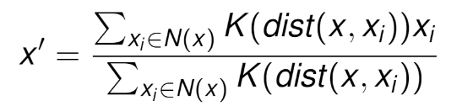
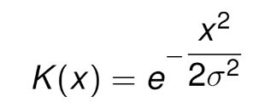
Mean Shift
Ad ogni iterazione viene calcolata la media pesata della stima kernel di densità e determinata la nuova posizione xi in cui il punto x verrà spostato:
N(x) è l'insieme di campioni xi per i quali K(xi) ≠ 0
Il procedimento viene iterato fino a convergenza, quando lo shift diventa irrilevante
Funzione di kernel gaussiana:
σ è il parametro ampiezza di banda.

Slide 5
Algoritmi

Slide 6
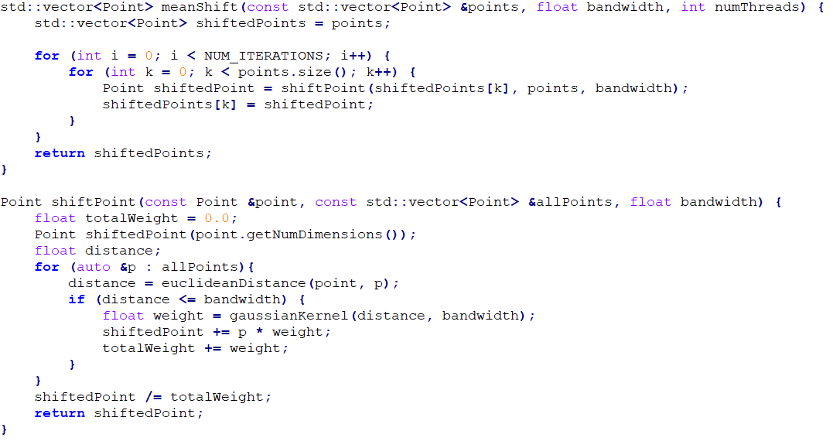
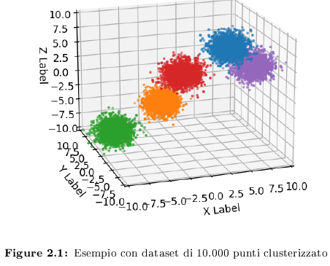
Versione sequenziale C++

Slide 7
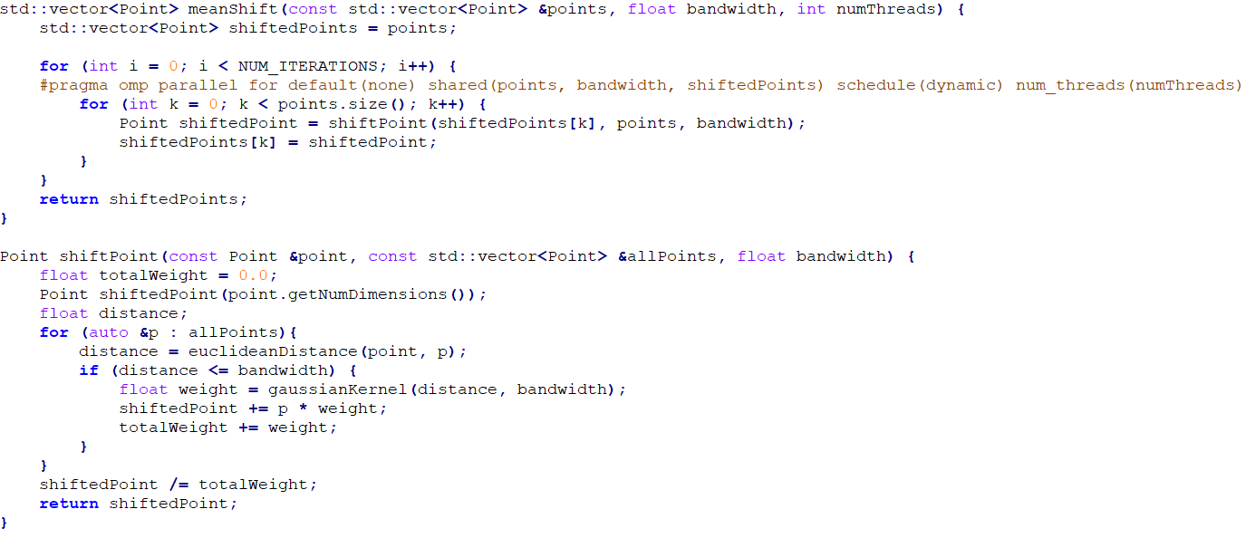
Open Mp
Unica differenza: Direttiva pragma
Schedule:
Dynamic: il sistema decide come e quando assegnare un lavoro ad un thread
Static: il ciclo for viene suddiviso staticamente in pezzi di uguali dimensioni

Slide 8
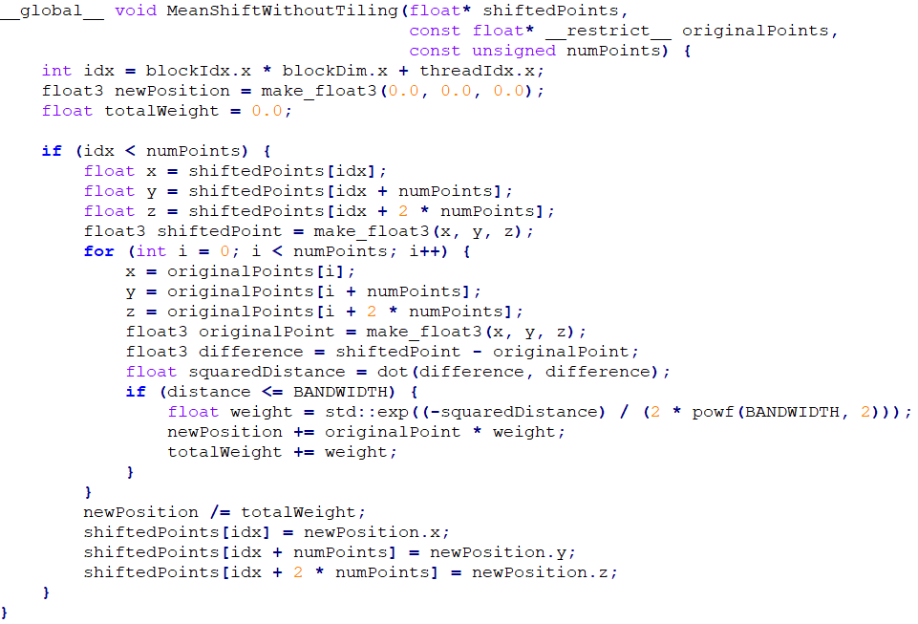
CUDA

Slide 9

CUDA
Un thread per ogni punto da spostare
Accesso alla memoria Coalescing
Punti memorizzati come Stucture of Arrays
Formula per accedere da un thread ad un elemento dell’array:
blockDim.x * blockIdx.x + threadIdx.x

Slide 10
Risultati dei test

Slide 11

Test
La metrica utilizzata per confrontare le prestazioni degli algoritmi è lo speedup:
ts = tempo di esecuzione della versione sequenziale
tp = tempo di esecuzione della versione parallela
I test sono stati eseguiti con:
AMD Ryzen 5 3500U with Radeon Vega Mobile Gfx
GPU NVIDIA RTX A2000 - 12 GB, CUDA 11.8.

Slide 12
Test
Ogni test è stato eseguito 10 volte ed è stata presa la media dei tempi di esecuzione
Dimensione dataset:
Sequenziale e OpenMP: 100, 1000, 10.000, 20.000 punti (in tre dimensioni)
CUDA: 100, 1000, 10.000, 20.000, 100.000, 250.000, 500.000, 1.000.000, 2.000.000 punti (in tre dimensioni)
larghezza di banda = 2
MAXITERATIONS = 10 (empiricamente stimato che 10 iterazioni erano sufficienti per far sì che tutti i punti convergessero ai massimi locali)

Slide 13
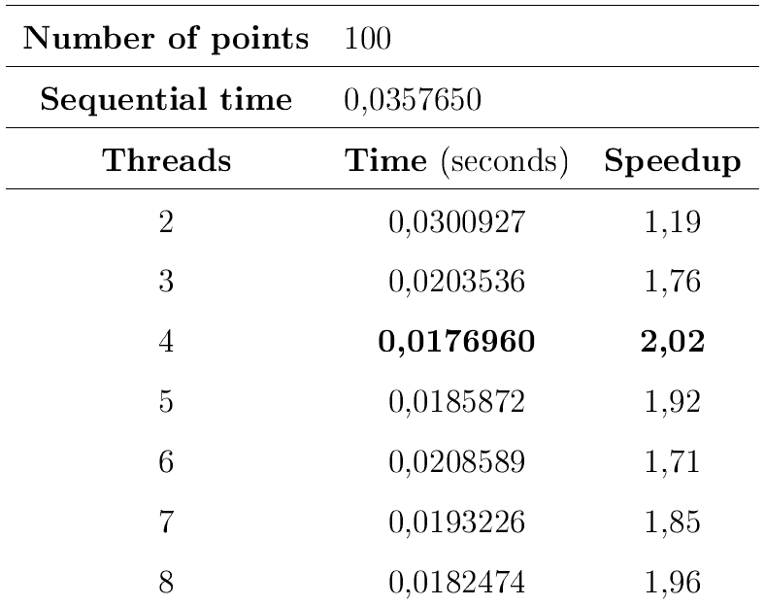
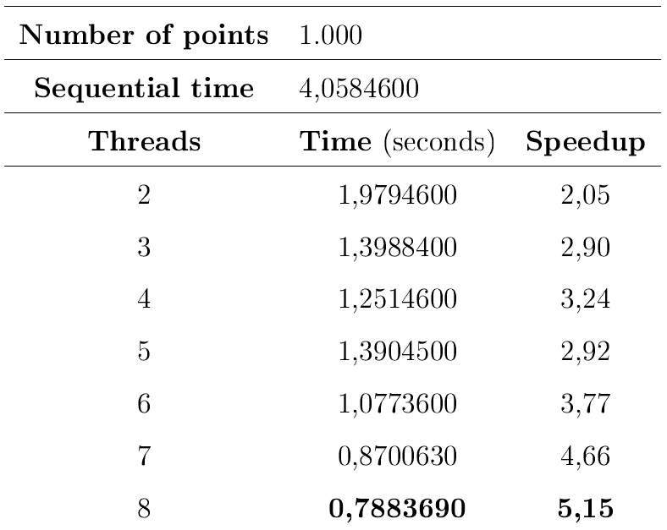
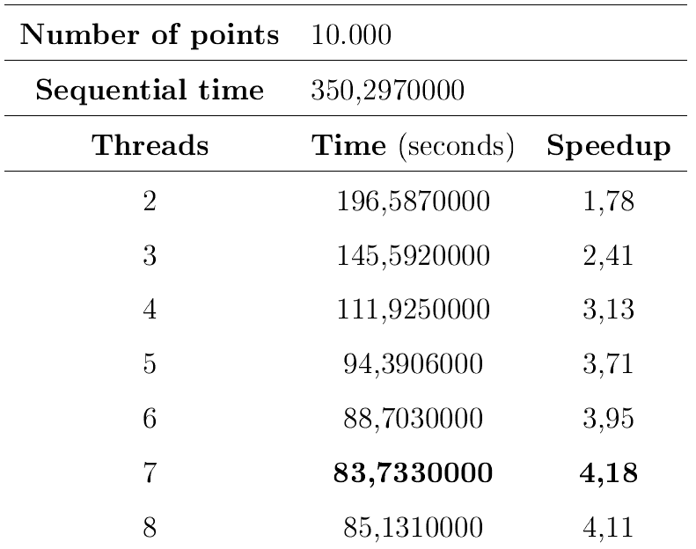
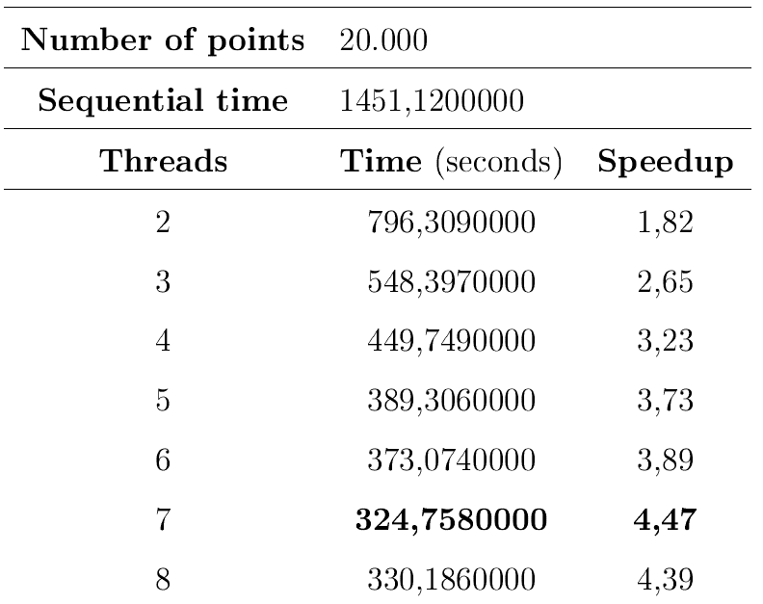
Test - OpenMP
Tempi di esecuzione e speedup al variare del numero dei punti e del numero dei threads

Slide 14
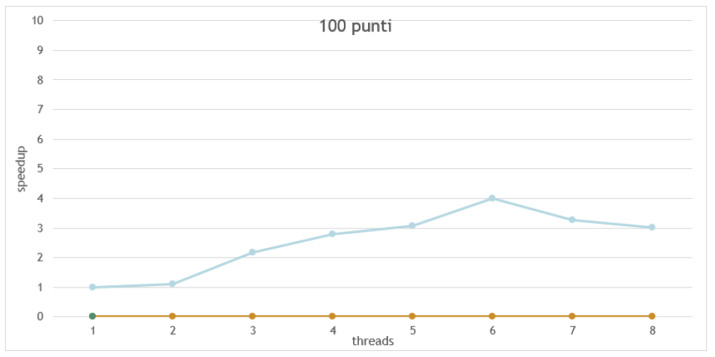
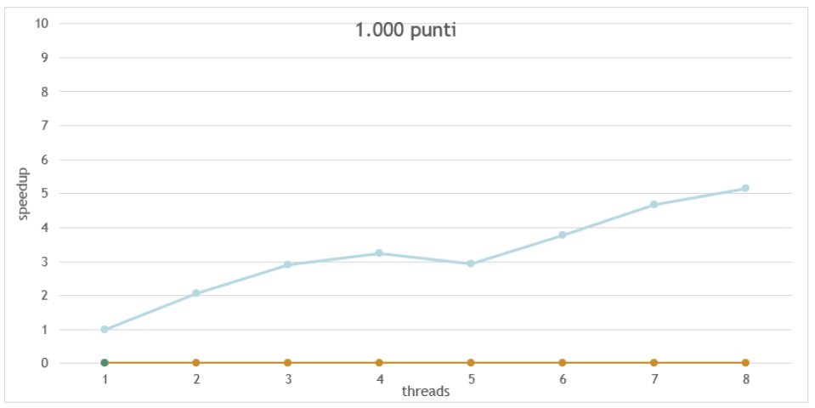
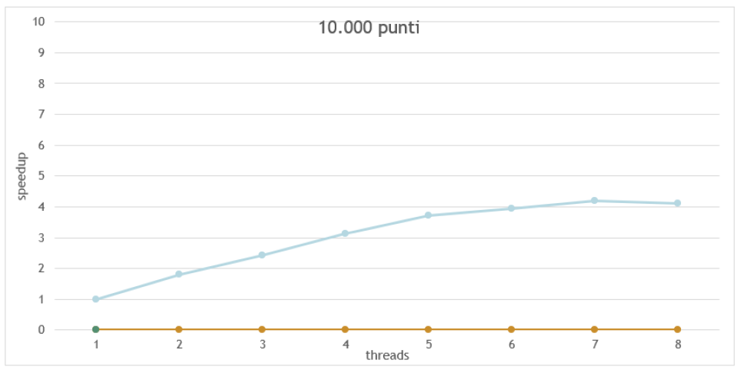
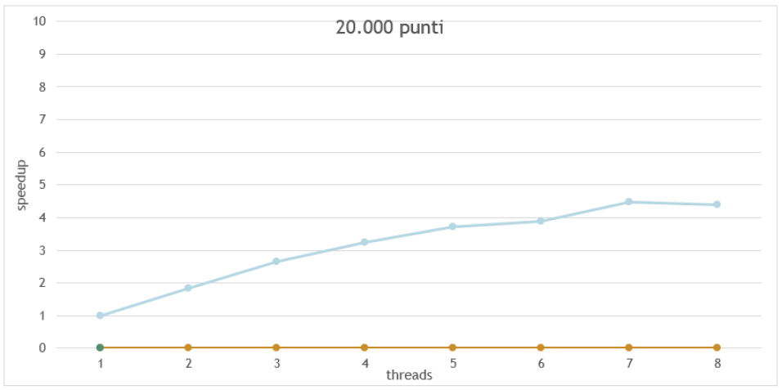
Test – OpenMP
speedup al variare del numero dei punti e del numero dei threads

Slide 15
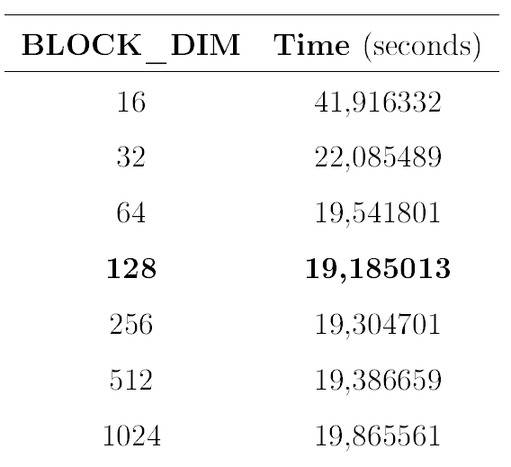
Test - CUDA
Dimensione ottimale per BLOCK_DIM
I tempi di esecuzione sono stati misurati al variare della dimensione dei blocchi, mantenendo uno stesso resultset con 500.000 punti
BLOCK_DIM = 128 è stato utilizzato per tutti i test
Fare blocchi grandi porta ad avere abbastanza warp e lo streaming multiprocessor riesce ad essere occupato con continuità. Al contrario avere blocchi troppo grandi porta alla saturazione dei registri e la gpu lavora male.

Slide 16
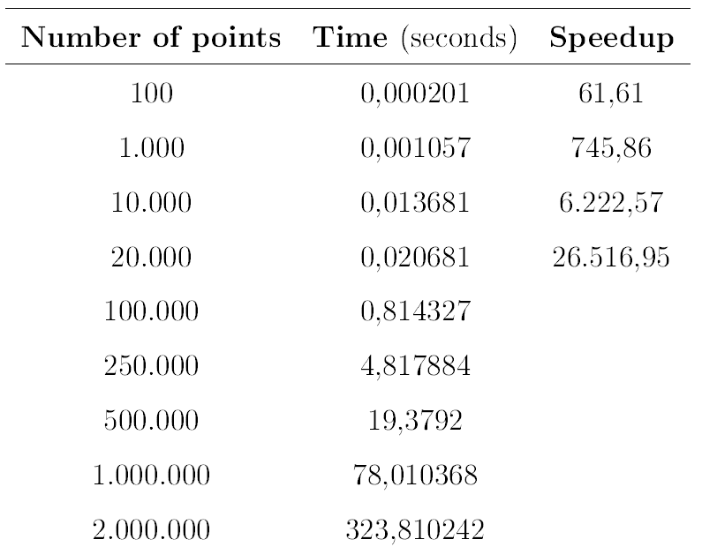
Test - CUDA
Speedup e tempi di esecuzione al variare del numero di punti

Slide 17
Conclusioni

Slide 18
Conclusioni
La struttura imbarazzantemente parallela dell'algoritmo di clustering Mean Shift lo rende adatto per il calcolo parallelo
OpenMP permette con l’aggiunta di una singola direttiva di ottenere un aumento dello speedup di oltre 5
CUDA ha mostrato come l'utilizzo della GPU renda l'algoritmo di Mean Shift applicabile anche a set di dati con dimensioni intrattabili per le CPU

